Slide 1


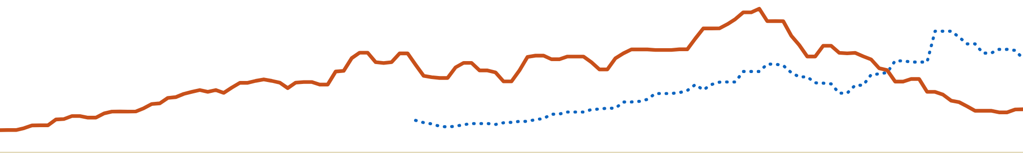
বাংলা উইকিসম্মেলন ২০২৬
এআই-এর আগে ও পরে
এক দশকের পরিসংখ্যানে বাংলা উইকিমিডিয়া প্রকল্পগুলোর পাঠক, সম্পাদক ও টেকসই ভবিষ্যৎ
বাংলা উইকিপিডিয়ার মাসিক পেজভিউ, ২০১৬–২০২৬
যন্ত্র
মানুষ
২০১৬
২০২৬
Muhammad Yahya
Notes:
সময়: ৩০ সেকেন্ড। সবাইকে শুভেচ্ছা। [এক লাইনে নিজের পরিচয়।] পেছনে যে দুটো রেখা দেখছেন, সেগুলো বাংলা উইকিপিডিয়ার আসল ডেটা থেকে আঁকা, ২০১৬ থেকে এ বছরের সেপ্টেম্বর পর্যন্ত। কমলা রেখাটা দেখায়, প্রতি মাসে মানুষ কতবার আমাদের পাতা খুলেছেন। আর নীল বিন্দুর রেখাটা যন্ত্রের, অর্থাৎ সার্চ ইঞ্জিনের ক্রলার আর নানা ধরনের বটের। একটু ডান দিকে তাকান: শেষের দিকে এসে রেখা দুটো জায়গা বদল করেছে। আজ এই জায়গা বদল নিয়েই কথা বলব। এআই আসার আগে আর পরে বাংলা উইকিমিডিয়ার পাঠক আর সম্পাদকদের কী হয়েছে, আর এখান থেকে আমরা কোন পথে এগোতে পারি।

Slide 2


শুরুর কথা
বাংলা উইকিপিডিয়ায় প্রতি ১০টি পেজভিউয়ের ৭টিই এখন যন্ত্রের
যন্ত্র
মানুষ
দুই বছর আগে ধরা পড়ত ১০টিতে ৪টি। ইংরেজি উইকিপিডিয়ায় এখনো ১০টিতে ৩টি।
যন্ত্র = সার্চ ইঞ্জিনের ক্রলার ও শনাক্ত হওয়া স্বয়ংক্রিয় বট · জানুয়ারি–সেপ্টেম্বর ২০২৬, মাসিক গড় · উৎস: উইকিমিডিয়া পেজভিউ API
২ / ১৯
Notes:
সময়: ৪৫ সেকেন্ড। একটা সংখ্যা দিয়ে শুরু করি। এ বছর বাংলা উইকিপিডিয়ায় প্রতি দশটা পেজভিউয়ের সাতটাই এসেছে যন্ত্র থেকে। এদের একটা অংশ গুগলের মতো সার্চ ইঞ্জিনের ক্রলার, যারা পাতা পড়ে সূচি তৈরি করে। বাকিরা স্বয়ংক্রিয় বট। এদের অনেকেই নিজেকে মানুষ বলে চালিয়ে দিতে চায়, তবু উইকিমিডিয়ার হিসাবে ধরা পড়ে যায়। উইকিমিডিয়া ফাউন্ডেশন জানিয়েছে, তাদের সার্ভারে বটের যে বাড়তি চাপ পড়ছে, তার বড় অংশই আসছে এআই মডেলের জন্য তথ্য জোগাড় করা স্ক্র্যাপার থেকে। তবে এই হিসাব সব প্রকল্প মিলিয়ে; বাংলা উইকিপিডিয়ার জন্য আলাদা কোনো হিসাব নেই। অথচ মাত্র দুই বছর আগে, ২০২৪ সালে, অনুপাতটা ছিল দশে চার। অবশ্য তখন বট চেনার নিয়ম ছিল পুরোনো, আর ২০২৫-এ ফাউন্ডেশন নিয়মটা কড়া করেছে। ইংরেজি উইকিপিডিয়ায় এখনো অনুপাতটা দশে তিন। তার মানে, ছোট ভাষার উইকিতে যন্ত্রের ভিড় তুলনামূলক অনেক বেশি। (সংখ্যা: ২০২৬-এ ৭০.৬%, ২০২৪-এ ৪০.৫%, ইংরেজিতে ৩১.৬%; জানুয়ারি–সেপ্টেম্বর গড়।)

Slide 3
শুরুর কথা
−৬৪%
মানব পেজভিউ, ২০২৪ থেকে ২০২৬
মাসে গড়ে ২.৪৯ কোটি থেকে নেমে ৯০ লাখে
২০১৯-এর তুলনায়ও −৪৩%
উৎস: উইকিমিডিয়া পেজভিউ API, agent = user · প্রতি বছরের জানুয়ারি–সেপ্টেম্বর মাসিক গড়
৩ / ১৯
Notes:
সময়: ৩০ সেকেন্ড। এবার মানুষের দিকটা দেখি। ২০২৪ সালের প্রথম নয় মাসে বাংলা উইকিপিডিয়ায় মানুষ মাসে গড়ে প্রায় আড়াই কোটি বার পাতা খুলতেন। এ বছরের একই সময়ে সংখ্যাটা নেমে এসেছে নব্বই লাখে। দুই বছরে কমেছে প্রায় দুই-তৃতীয়াংশ, আর এআই আসার আগের ২০১৯ সালের তুলনায়ও ৪৩ শতাংশ কম। যন্ত্র বাড়ছে, মানুষ কমছে। প্রশ্ন হলো, এই পতনের কতটা সত্যিকারের পাঠক হারানো, আর কতটা যন্ত্র গোনার নিয়ম বদলানোর ফল? সম্মেলনের প্রস্তাব লেখার সময় আমি ভেবেছিলাম, বেশিরভাগটাই হিসাবের বদল। পুরো ডেটা ঘেঁটে দেখার পর সেই ধারণা বদলে গেছে। কেন বদলাল, পরের কয়েকটা স্লাইডে সেটাই দেখাব।

Slide 4
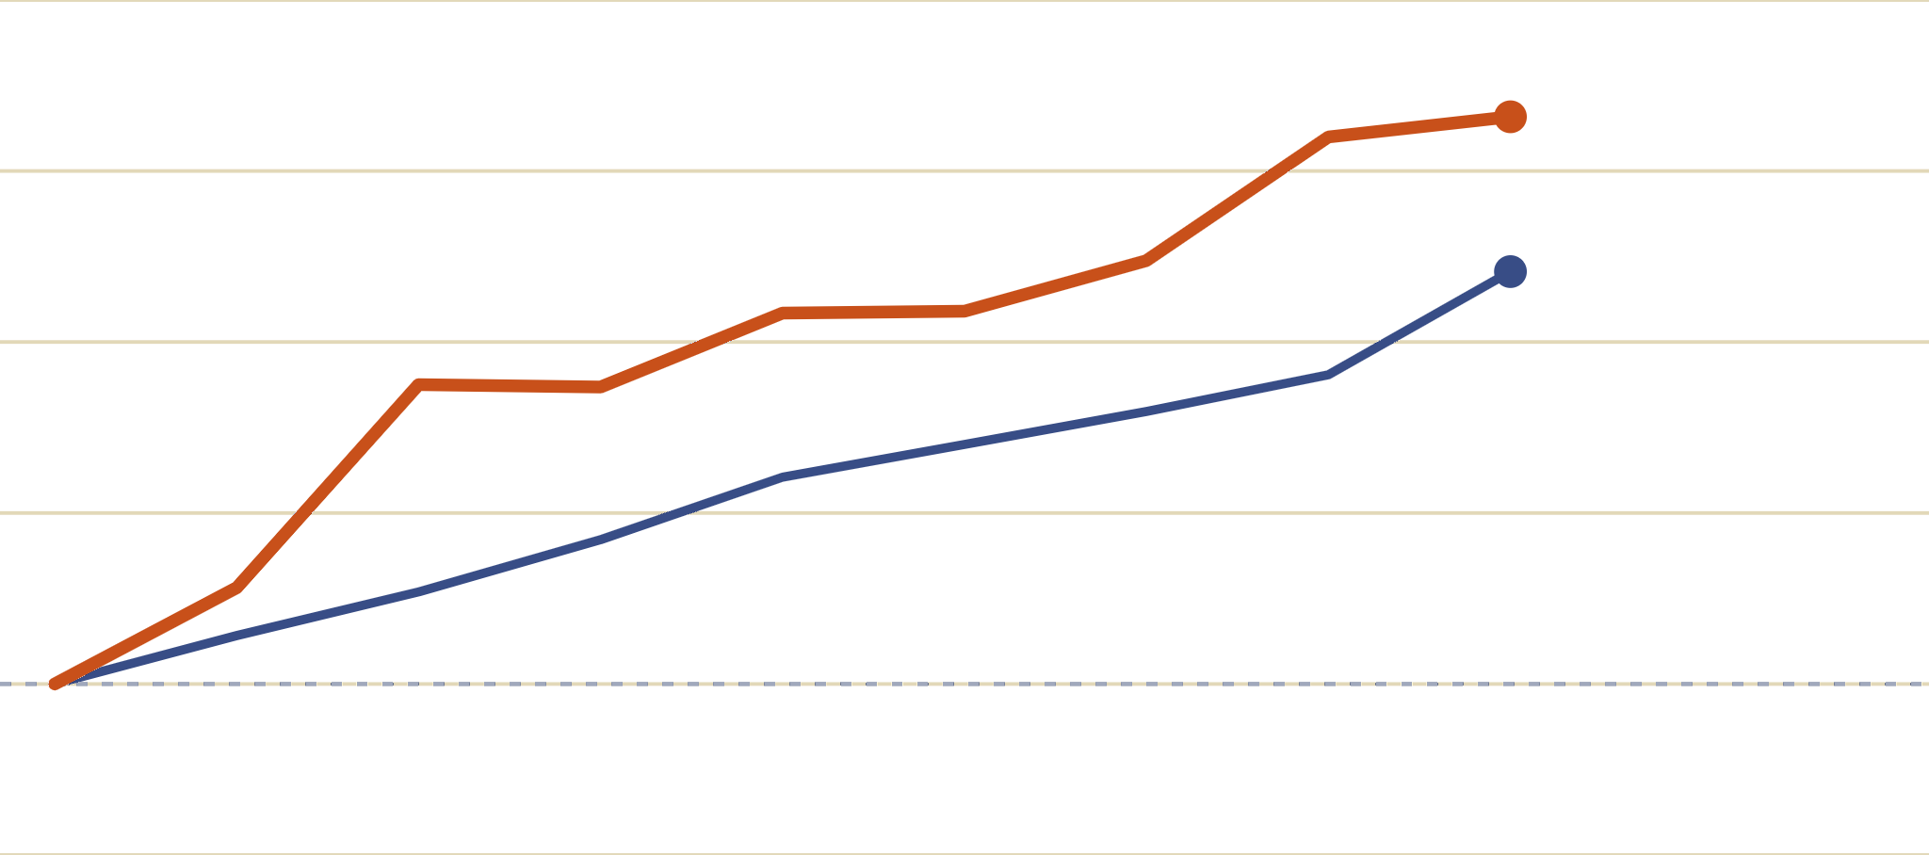
পাঠক · ১
এআই-এর আগে বাংলা উইকিপিডিয়া বেড়েছে ইন্টারনেটের চেয়েও দ্রুত
৫০০
৪৩২
বাংলা উইকিপিডিয়া
৪০০
মানুষের পেজভিউ
৩৪১
বাংলাদেশে ইন্টারনেট ব্যবহারকারী
৩০০
বিশ্বব্যাংক, ২০২৪ পর্যন্ত
২০০
বিশ্বজুড়ে তুলনা, ২০১৬–২০২৫
ইন্টারনেট +৮৩%
উইকিমিডিয়ায় মানুষের পেজভিউ −৯%
১০০
ক্রিস্টফ হেনার, জানুয়ারি ২০২৬
০
২০১৬
২০১৮
২০২০
২০২২
২০২৪
২০২৬
সূচক: ২০১৬ = ১০০ · জানুয়ারি–সেপ্টেম্বর মাসিক গড় · উৎস: উইকিমিডিয়া পেজভিউ API, বিশ্বব্যাংক
৪ / ১৯
Notes:
সময়: ১ মিনিট। তবে শুরুতে এআই-এর আগের সময়ের গল্পটা বলে নিই। এ বছর জানুয়ারিতে, উইকিপিডিয়ার পঁচিশ বছর পূর্তিতে, উইকিমিডিয়া ফাউন্ডেশনের বোর্ডের সাবেক চেয়ার ক্রিস্টফ হেনার একটি ব্যক্তিগত প্রবন্ধ লেখেন। সেখানে তিনি দেখান, ২০১৬ থেকে ২০২৫ সালের মধ্যে পৃথিবীতে ইন্টারনেট ব্যবহারকারী বেড়েছে ৮৩ শতাংশ, অথচ একই সময়ে উইকিমিডিয়ার সব প্রকল্প মিলিয়ে মানুষের পেজভিউ ৯ শতাংশ কমে গেছে। ইন্টারনেট যখন এগিয়েছে, উইকিপিডিয়া তখন পিছিয়ে পড়েছে। আমি বাংলার জন্য একই হিসাব করে দেখলাম, আর ফল পেলাম উল্টো। ২০১৬ সালকে একশো ধরলে ২০২৪-এ বাংলাদেশে ইন্টারনেট ব্যবহারকারী দাঁড়িয়েছে ৩৪১-এ, আর বাংলা উইকিপিডিয়ায় মানুষের পেজভিউ ৪৩২-এ। অর্থাৎ ওই আট বছর আমরা ইন্টারনেটের চেয়েও দ্রুত বেড়েছি।

Slide 5

পাঠক · ১
এআই-এর আগে বাংলা উইকিপিডিয়া বেড়েছে ইন্টারনেটের চেয়েও দ্রুত
৫০০
৪৩২
বাংলা উইকিপিডিয়া
৪০০
মানুষের পেজভিউ
৩৪১
বাংলাদেশে ইন্টারনেট ব্যবহারকারী
৩০০
বিশ্বব্যাংক, ২০২৪ পর্যন্ত
২০০
বিশ্বজুড়ে তুলনা, ২০১৬–২০২৫
১৫৭
ইন্টারনেট +৮৩%
উইকিমিডিয়ায় মানুষের পেজভিউ −৯%
১০০
ক্রিস্টফ হেনার, জানুয়ারি ২০২৬
০
২০১৬
২০১৮
২০২০
২০২২
২০২৪
২০২৬
সূচক: ২০১৬ = ১০০ · জানুয়ারি–সেপ্টেম্বর মাসিক গড় · উৎস: উইকিমিডিয়া পেজভিউ API, বিশ্বব্যাংক
৪ / ১৯
Notes:
তারপর মাত্র দুই বছরে আমাদের সূচক নেমে এসেছে ১৫৭-তে। ধূসর রেখাটা ২০২৪-এ থেমে গেছে, কারণ বিশ্বব্যাংকের তথ্য ওই বছর পর্যন্তই পাওয়া যায়।
(কেউ জিজ্ঞেস করলে: ২০২৪-এ মানুষের পেজভিউর প্রায় এক-চতুর্থাংশ এসেছিল ভারত থেকে। বাংলাদেশ আর ভারতের ইন্টারনেট ব্যবহারকারী একসঙ্গে ধরে সূচক বানালেও ২০২৪-এ তা হয় প্রায় ৩৬০, অর্থাৎ তখনো আমাদের ৪৩২-এর নিচে।)

Slide 6
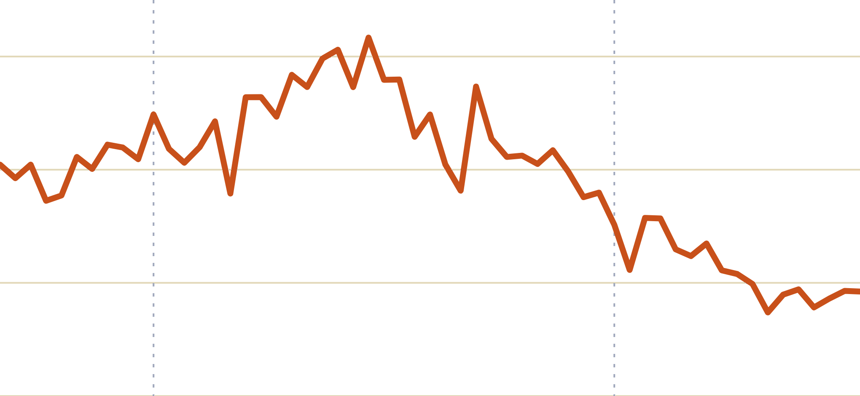
পাঠক · ২
২০২৬-এর বেশিরভাগ মাসে মানুষের চেয়ে ছদ্মবেশী বটই উইকিপিডিয়ায় বেশি এসেছে
ChatGPT
অস্বাভাবিক ট্রাফিক
২০২৪ → ২০২৬ · মাসিক গড়
৩ কোটি
মানুষ −৬৪%
২.৪৯ কোটি → ৯০ লাখ
২ কোটি
১ কোটি
০
২০২২
২০২৩
২০২৪
২০২৫
২০২৬
জানুয়ারি ২০২২ – সেপ্টেম্বর ২০২৬ · মার্চ ২০২৫ থেকে বট চেনার নতুন নিয়ম, তার আগে পুরোনো · উৎস: উইকিমিডিয়া পেজভিউ API · Diff, ১৭ অক্টোবর ২০২৫
৫ / ১৯
Notes:
সময়: ১ মিনিট ১৫ সেকেন্ড। উইকিমিডিয়া প্রতিটি পেজভিউকে তিনটি ভাগে গোনে। কমলা রেখাটা মানুষের। ধূসর রেখাটা ক্রলারের, যেমন গুগলের সার্চ ইঞ্জিন; এরা নিজেদের পরিচয় দিয়েই আসে। আর নীল ড্যাশ রেখাটা ছদ্মবেশী বটের। এরা নিজেকে মানুষ বলে চালাতে চায়, কিন্তু উইকিমিডিয়ার হিসাবে ঠিকই ধরা পড়ে। খেয়াল করুন, ২০২৪ থেকে মানুষের রেখাটা নিচের দিকে নামছে।

Slide 7
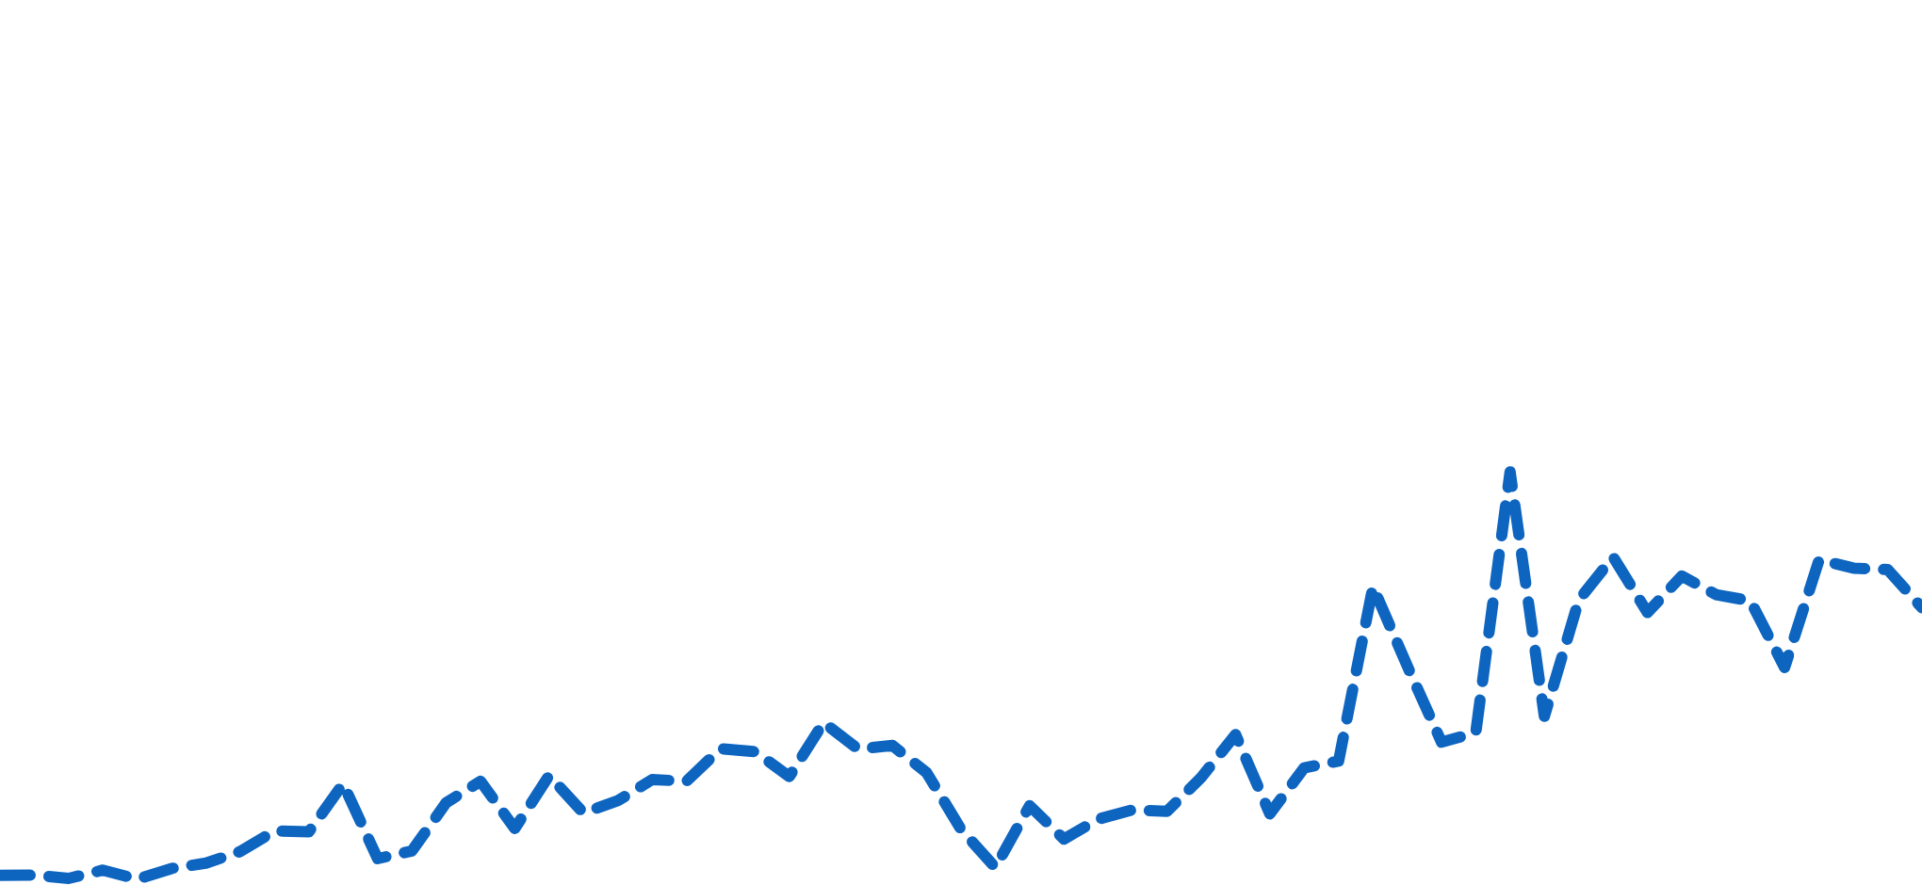
পাঠক · ২
২০২৬-এর বেশিরভাগ মাসে মানুষের চেয়ে ছদ্মবেশী বটই উইকিপিডিয়ায় বেশি এসেছে
ChatGPT
অস্বাভাবিক ট্রাফিক
২০২৪ → ২০২৬ · মাসিক গড়
৩ কোটি
মানুষ −৬৪%
২.৪৯ কোটি → ৯০ লাখ
ছদ্মবেশী বট ৩.২ গুণ
২ কোটি
৩৬ লাখ → ১.১৫ কোটি
১ কোটি
২০২৬-এর ৯ মাসের ৭টিতেই ছদ্মবেশী বটের পেজভিউ মানুষের চেয়ে বেশি
০
২০২২
২০২৩
২০২৪
২০২৫
২০২৬
জানুয়ারি ২০২২ – সেপ্টেম্বর ২০২৬ · মার্চ ২০২৫ থেকে বট চেনার নতুন নিয়ম, তার আগে পুরোনো · উৎস: উইকিমিডিয়া পেজভিউ API · Diff, ১৭ অক্টোবর ২০২৫
৫ / ১৯
Notes:
উল্টো দিকে ছদ্মবেশী বট উঠছে। দুই বছরে এরা বেড়েছে তিন গুণেরও বেশি, আর এ বছরের নয় মাসের মধ্যে সাত মাসেই মানুষের চেয়ে বেশি পাতা খুলেছে।

Slide 8
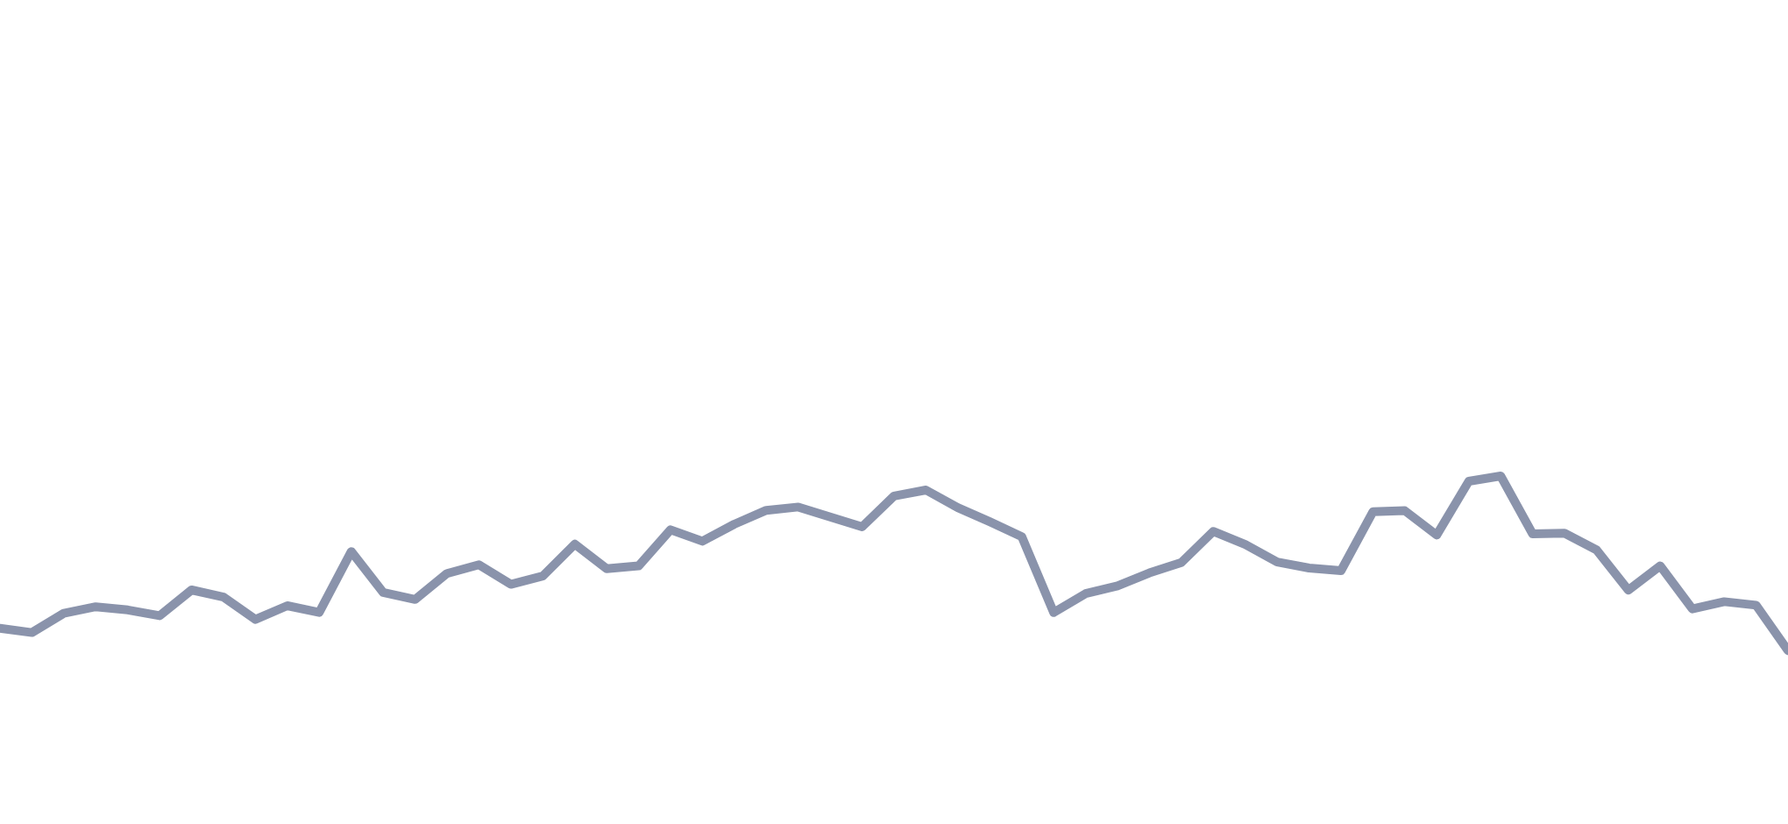
পাঠক · ২
২০২৬-এর বেশিরভাগ মাসে মানুষের চেয়ে ছদ্মবেশী বটই উইকিপিডিয়ায় বেশি এসেছে
ChatGPT
অস্বাভাবিক ট্রাফিক
২০২৪ → ২০২৬ · মাসিক গড়
৩ কোটি
মানুষ −৬৪%
২.৪৯ কোটি → ৯০ লাখ
ছদ্মবেশী বট ৩.২ গুণ
২ কোটি
৩৬ লাখ → ১.১৫ কোটি
ক্রলার −২২%
১.৩২ কোটি → ১.০৩ কোটি
১ কোটি
সব মিলিয়ে −২৬%
৪.১৭ কোটি → ৩.০৮ কোটি
২০২৬-এর ৯ মাসের ৭টিতেই ছদ্মবেশী বটের পেজভিউ মানুষের চেয়ে বেশি
০
২০২২
২০২৩
২০২৪
২০২৫
২০২৬
জানুয়ারি ২০২২ – সেপ্টেম্বর ২০২৬ · মার্চ ২০২৫ থেকে বট চেনার নতুন নিয়ম, তার আগে পুরোনো · উৎস: উইকিমিডিয়া পেজভিউ API · Diff, ১৭ অক্টোবর ২০২৫
৫ / ১৯
Notes:
ক্রলার দুই বছরে কমেছে ২২%, অন্য দুটো রেখার তুলনায় এদের বদল কম। সব মিলিয়ে মোট ট্রাফিক কমেছে ২৬%, অথচ মানুষের পেজভিউ কমেছে ৬৪%। ডান দিকের দাগটা ২০২৫ সালের মে মাস। ১৭ অক্টোবর ২০২৫ ফাউন্ডেশন জানায়, ওই মে মাস থেকে তারা অস্বাভাবিক ‘মানুষ’ ট্রাফিক দেখছিল, যার বেশিরভাগ আসছিল ব্রাজিল থেকে। সেটা দেখে তারা বট শনাক্তকরণের নিয়ম হালনাগাদ করে, আর মার্চ থেকে আগস্ট ২০২৫-এর ডেটা নতুন নিয়মে আবার হিসাব করে। তাই ২০২৫-এর পতনের একটা অংশ আসলে হিসাবের বদল। ছদ্মবেশী বট যে তিন গুণ বেড়েছে, তারও একটা অংশের কারণ হলো, নতুন নিয়মে এরা আগের চেয়ে ভালোভাবে ধরা পড়ছে, অথচ ২০২৪-এর ডেটা পুরোনো নিয়মেই রয়ে গেছে। আরেকটা কথা মনে রাখা দরকার: যেসব বটের অনুরোধ আটকে দেওয়া হয়, সেগুলো পেজভিউতে গোনাই হয় না। মানে এই রেখাগুলো আটকানোর পরের হিসাব, যন্ত্রের আসল চাপ এর চেয়েও বেশি। ক্রলার যে ২২% কমেছে, তার পেছনেও এর ভূমিকা থাকতে পারে। তবে খেয়াল করুন, নিয়ম বদলের পরেও মানুষের পেজভিউর পতন থামেনি।

Slide 9
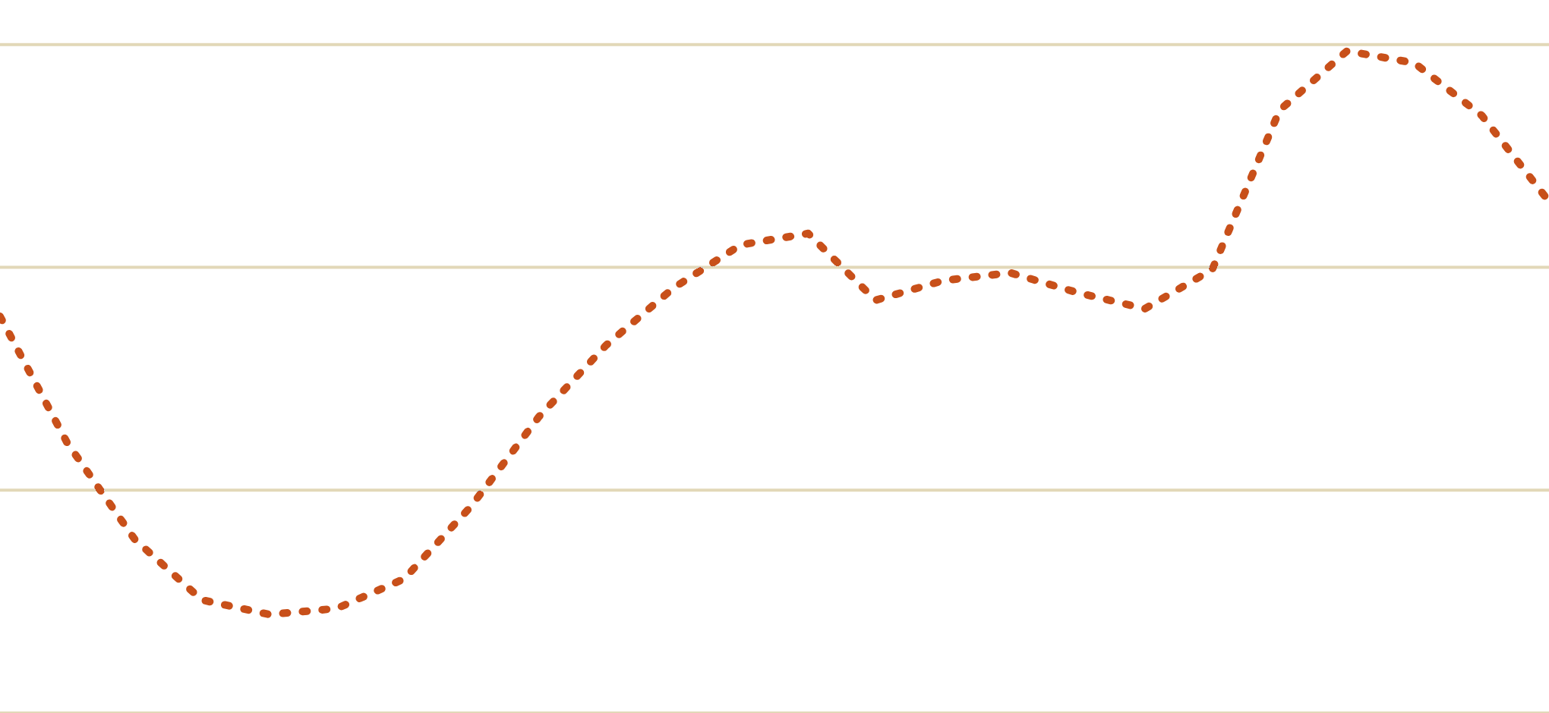
পাঠক · ৩
মানুষ ঘুমায়, যন্ত্র ঘুমায় না
৬০ হাজার
৫৮ হাজার
মানুষ, ২০২৪
৪০ হাজার
২০ হাজার
০
রাত ১২টা
ভোর ৪টা
সকাল ৯টা
দুপুর ২টা
সন্ধ্যা ৬টা
রাত ৯টা
প্রতি ঘণ্টার গড় পেজভিউ, বাংলাদেশ সময় · জানুয়ারি–সেপ্টেম্বর · উৎস: উইকিমিডিয়া পেজভিউ API
৬ / ১৯
Notes:
সময়: ১ মিনিট ১৫ সেকেন্ড। এই স্লাইডটা দেখেই আমার ধারণা বদলেছিল। এখানে দেখছেন, দিনের চব্বিশ ঘণ্টার কোন সময়ে বাংলা উইকিপিডিয়া পড়া হয়, বাংলাদেশ সময় ধরে। বিন্দুর কমলা রেখাটা ২০২৪ সালের। পাঠ সবচেয়ে কম ভোর চারটায়, আর সবচেয়ে বেশি রাত আটটা-নয়টার দিকে। রাত নয়টায় সংখ্যাটা ঘণ্টায় প্রায় ৫৮ হাজার পেজভিউ। এটাই মানুষের ছন্দ: রাতে আমরা ঘুমাই, আর সন্ধ্যার পর ফোন হাতে নিই।

Slide 10
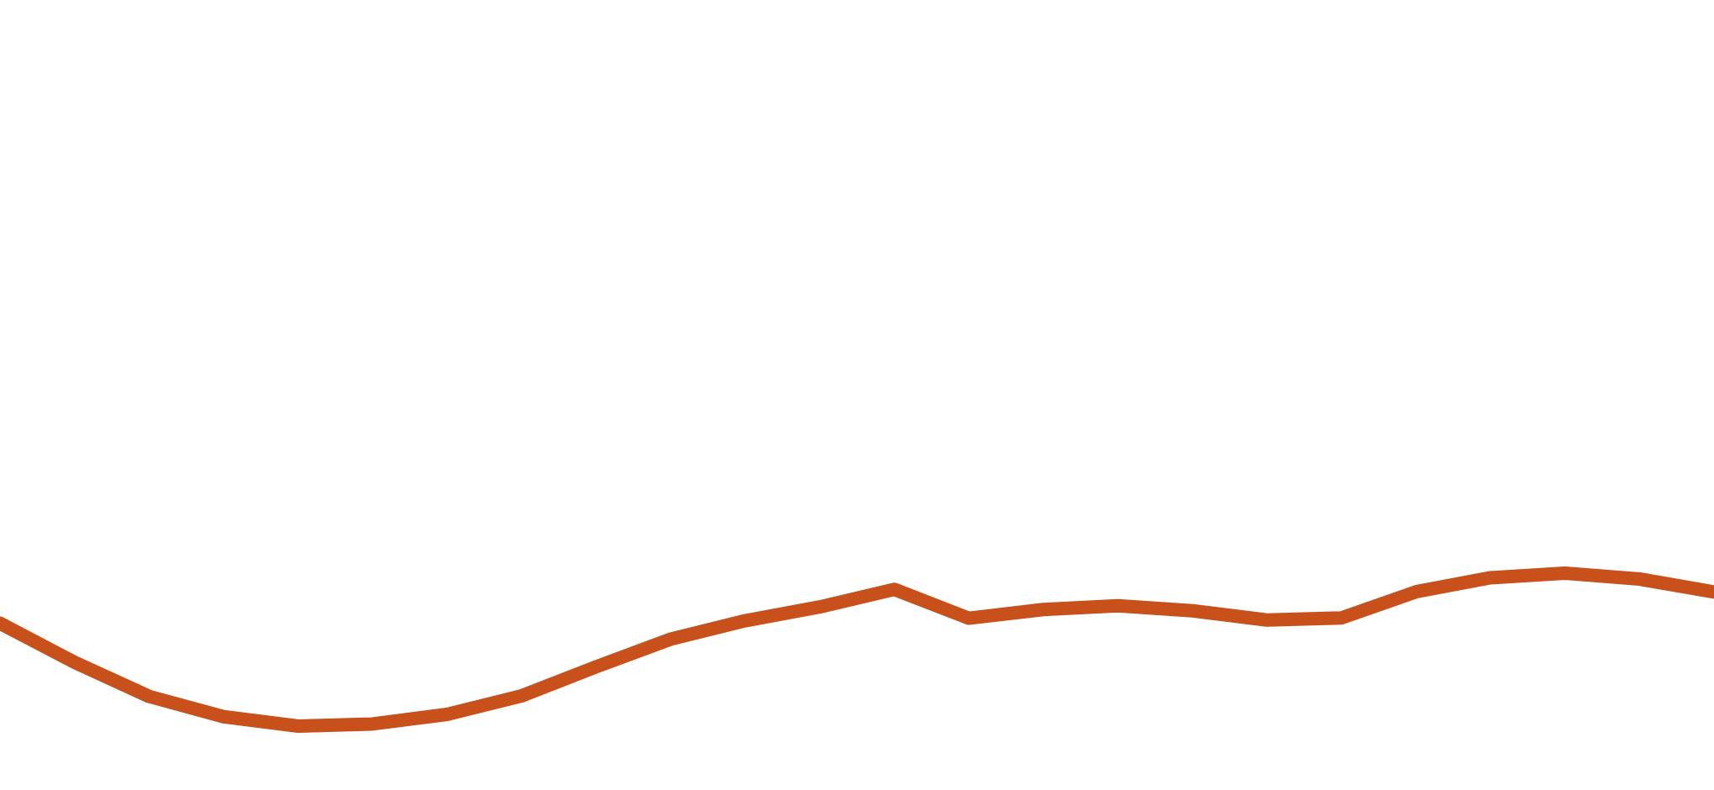
পাঠক · ৩
মানুষ ঘুমায়, যন্ত্র ঘুমায় না
৬০ হাজার
৫৮ হাজার
মানুষ, ২০২৪
মানুষ, ২০২৬
৪০ হাজার
রাত ৯টায় প্রতি ঘণ্টায় মানুষের পেজভিউ
৫৮ হাজার → ১৮ হাজার
২০ হাজার
−৭০%
ভোর ৪টায়: ৯ হাজার → ৫ হাজার, −৪১%
০
রাত ১২টা
ভোর ৪টা
সকাল ৯টা
দুপুর ২টা
সন্ধ্যা ৬টা
রাত ৯টা
প্রতি ঘণ্টার গড় পেজভিউ, বাংলাদেশ সময় · জানুয়ারি–সেপ্টেম্বর · উৎস: উইকিমিডিয়া পেজভিউ API
৬ / ১৯
Notes:
এবার ২০২৬ সালের রেখা। ছন্দটা একই আছে, তাই বোঝা যায় এরাও মানুষ। কিন্তু রাত নয়টায় এখন ঘণ্টায় মাত্র ১৮ হাজার পেজভিউ, ৭০% কম।

Slide 11
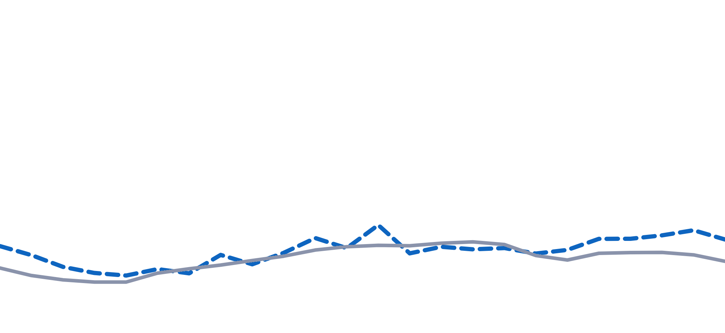
পাঠক · ৩
মানুষ ঘুমায়, যন্ত্র ঘুমায় না
৬০ হাজার
৫৮ হাজার
মানুষ, ২০২৪
মানুষ, ২০২৬
ছদ্মবেশী বট, ২০২৬
ক্রলার, ২০২৬
৪০ হাজার
রাত ৯টায় প্রতি ঘণ্টায় মানুষের পেজভিউ
৫৮ হাজার → ১৮ হাজার
২০ হাজার
−৭০%
ভোর ৪টায়: ৯ হাজার → ৫ হাজার, −৪১%
০
রাত ১২টা
ভোর ৪টা
সকাল ৯টা
দুপুর ২টা
সন্ধ্যা ৬টা
রাত ৯টা
প্রতি ঘণ্টার গড় পেজভিউ, বাংলাদেশ সময় · জানুয়ারি–সেপ্টেম্বর · উৎস: উইকিমিডিয়া পেজভিউ API
৬ / ১৯
Notes:
আর যন্ত্রের রেখাগুলো দিনরাত প্রায় সমান, কারণ যন্ত্র ঘুমায় না। আমার যুক্তিটা দাঁড়ায় এখান থেকেই। পতনটা যদি শুধু বট বাদ পড়ার কারণে হতো, তাহলে সবচেয়ে বেশি কমার কথা ছিল রাতের ঘণ্টাগুলোতে, যখন মানুষ কম আর যন্ত্রের ভাগ বেশি। কিন্তু হয়েছে উল্টোটা। ভোর চারটায় কমেছে ৪১%, অথচ রাত নয়টায় কমেছে ৭০%, আর ওই সময়টা মানুষের পড়ার সবচেয়ে ব্যস্ত সময়গুলোর একটি। তার মানে আমরা সত্যিকারের পাঠকই হারিয়েছি।

Slide 12
পাঠক · ৪
মোবাইলের পাঠক হারিয়েছি, ডেস্কটপে বেড়েছে যন্ত্র
মোবাইল ওয়েব · মানুষ
ডেস্কটপ · মানুষ
−৭২%
+৬%
মাসে ২.২১ কোটি → ৬৩ লাখ
মাসে ২৬ লাখ → ২৭ লাখ
মোবাইল ওয়েব · ছদ্মবেশী বট
ডেস্কটপ · ছদ্মবেশী বট
২ গুণ
৬ গুণ
মাসে প্রায় ২৬ লাখ → ৫০ লাখ
মাসে প্রায় ১০ লাখ → ৬৪ লাখ
২০২৪ → ২০২৬, জানুয়ারি–সেপ্টেম্বর মাসিক গড় · বটের সংখ্যা ঘণ্টাভিত্তিক ডেটা থেকে · উৎস: উইকিমিডিয়া পেজভিউ API
৭ / ১৯
Notes:
সময়: ৪৫ সেকেন্ড। মানুষ যদি উইকিপিডিয়া ছেড়েই থাকেন, তাহলে কোন পথে ছেড়েছেন? মোবাইলে মানুষের পেজভিউ মাসে ২.২ কোটি থেকে নেমে এসেছে ৬৩ লাখে, কমেছে ৭২%। ডেস্কটপে প্রায় কোনো বদল নেই, বরং সামান্য বেড়েছে। তবে ওই সংখ্যার ভেতরে ধরা না পড়া কিছু বটও থেকে যেতে পারে। ওদিকে যন্ত্রের নতুন ভিড় জমেছে ডেস্কটপেই, সেখানে ছদ্মবেশী বট বেড়ে হয়েছে ছয় গুণ। তাহলে যাঁদের হারিয়েছি, তাঁরা মূলত সেই পাঠক, যাঁরা ফোনে কিছু খুঁজতে গিয়ে সার্চ থেকে উইকিপিডিয়ায় আসতেন। এখন তাঁরা অনেক সময় উত্তরটা সার্চের পাতাতেই পেয়ে যান, নয়তো চ্যাটবট থেকে। ফাউন্ডেশনের ২০২৬–২৭ সালের বার্ষিক পরিকল্পনার খসড়ায় বলা হয়েছে, এতদিন প্রায় ৯০% পাঠক আসতেন গুগল সার্চ থেকে। আর গুগল ভারতে বাংলায় এআই ওভারভিউ চালুর ঘোষণা দিয়েছে অক্টোবর ২০২৪-এ, এআই মোডের ঘোষণা অক্টোবর ২০২৫-এ। এগুলোই যে কারণ, তা প্রমাণিত নয়, তবে সময় আর ধরন দুটোই মিলে যায়।

Slide 13
পাঠক · ৫
পতন কতটা আসল?
০%
−১০%
−২০%
−৩০%
−৪০%
−৫০%
−৬০%
−৭০%
আমার অনুমান: −৪৬% থেকে −৬৪%
২০২৪ → ২০২৬, জানুয়ারি–সেপ্টেম্বর মাসিক গড় · উৎস: উইকিমিডিয়া অ্যানালিটিক্স API
৮ / ১৯
Notes:
সময়: ১ মিনিট। তাহলে আসল পতন কতটা? আমার অনুমান, পতন ৪৬ থেকে ৬৪ শতাংশের মধ্যে।

Slide 14
পাঠক · ৫
পতন কতটা আসল?
০%
−১০%
−২০%
−৩০%
−৪০%
−৫০%
−৬০%
−৭০%
আমার অনুমান: −৪৬% থেকে −৬৪%
মোট ট্রাফিক −২৬%
রাত ৯টার পাঠক −৭০%
ডিভাইস −৪৬%, পেজভিউ −৬৪%
এই হিসাবে যন্ত্রও আছে, আর যন্ত্র বেড়েছে; তাই এটা পাঠকের সঠিক মাপ নয়
মানুষের ব্যস্ত সময়েই পতন সবচেয়ে বেশি, ভোরে সবচেয়ে কম
দুটি আলাদা পরিমাপেই বড় পতন; মোবাইলের হিসাব দিনের প্রতিটি ঘণ্টায়
২০২৪ → ২০২৬, জানুয়ারি–সেপ্টেম্বর মাসিক গড় · উৎস: উইকিমিডিয়া অ্যানালিটিক্স API
৮ / ১৯
Notes:
কেন এই পরিসর, তার তিনটি কারণ আছে। প্রথমত, মোট ট্রাফিকের মধ্যে যন্ত্রও আছে, আর যন্ত্র বেড়েছে। তাই মোট ট্রাফিক কম কমেছে বলে পাঠকও কম কমেছেন, এমন ধরে নেওয়া যায় না। দ্বিতীয়ত, ঘণ্টার হিসাবে দেখেছি, পতন সবচেয়ে বেশি মানুষের ব্যস্ত সময়ে। তৃতীয়ত, ইউনিক ডিভাইস, অর্থাৎ কতগুলো আলাদা ফোন বা কম্পিউটার থেকে উইকিপিডিয়া খোলা হয়েছে, সেই সংখ্যাও ৪৬ শতাংশ কমেছে। তবে এই মাপগুলোও পুরোপুরি বটমুক্ত নয়। তাই আমার দেওয়া পরিসরটা একটা অনুমান, নিখুঁত মাপ নয়। ডেটা যখন আমার আগের ধারণার বিপক্ষে গেছে, আমি ধারণাটাই বদলেছি। ডেটা নিয়ে কাজ করার নিয়মই এটা।

Slide 15
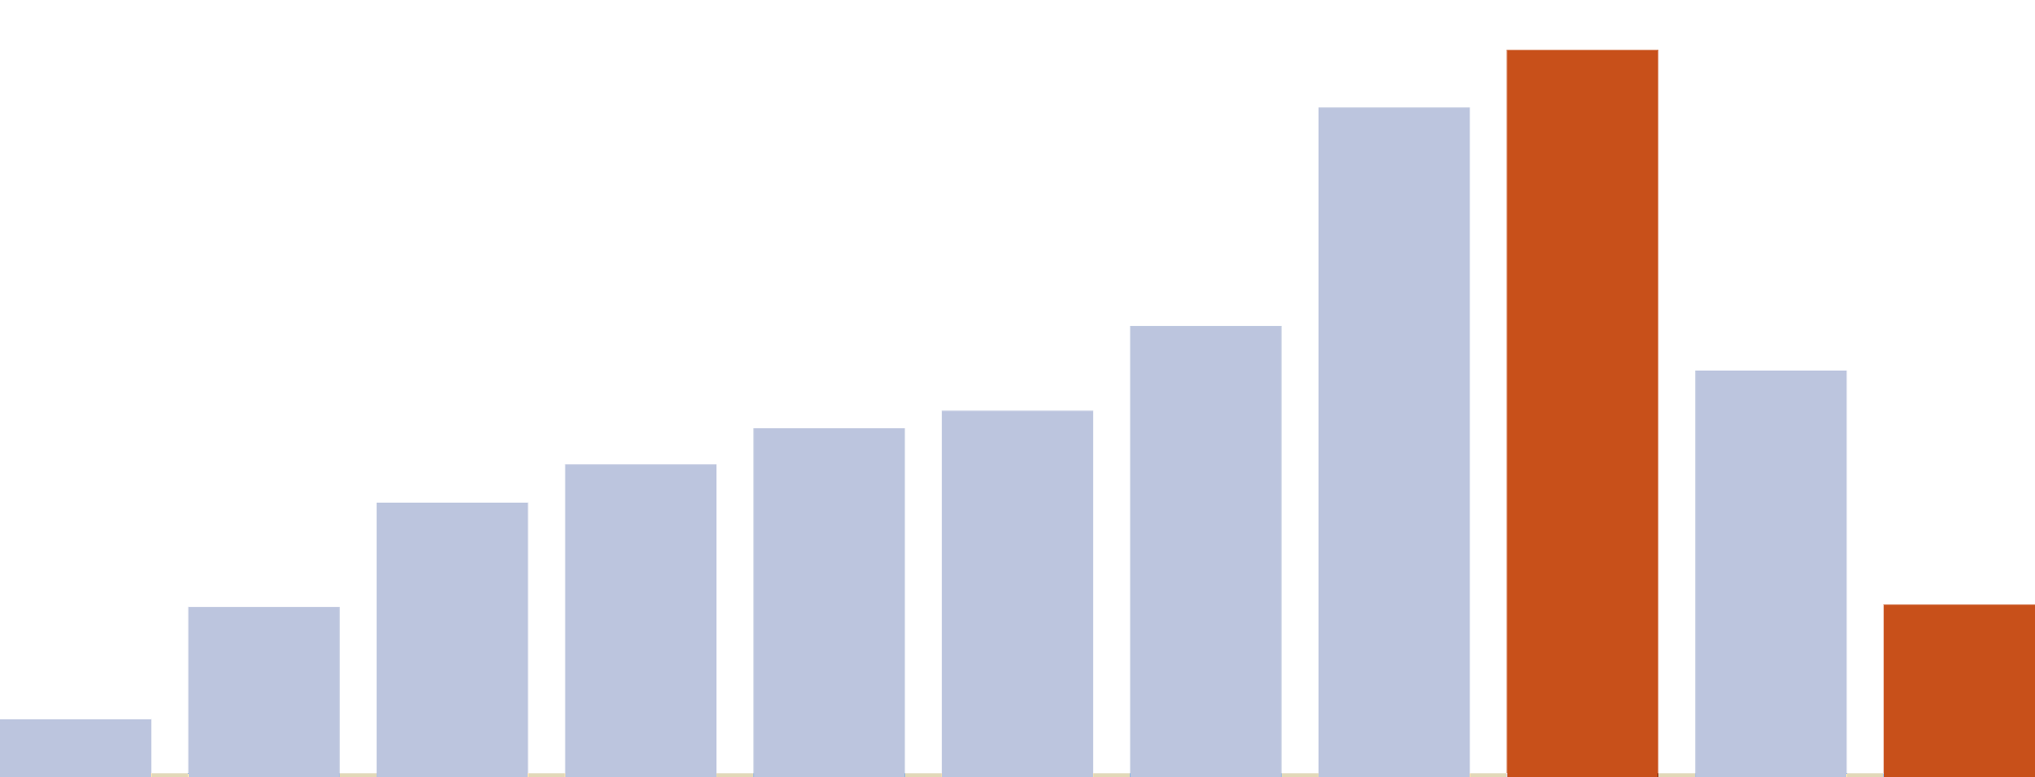
পাঠক · ৬
একুশের নিবন্ধেও একই গল্প
২০১৬ থেকে ২০২৫ পর্যন্ত যে ৯টি ফেব্রুয়ারির ডেটা আছে, তার প্রতিটিতে সবচেয়ে বেশি পড়া নিবন্ধ ছিল ভাষা আন্দোলন বা মাতৃভাষা দিবস
“আন্তর্জাতিক মাতৃভাষা দিবস” নিবন্ধ, প্রতি ফেব্রুয়ারিতে মানুষের পেজভিউ (হাজার)
২৪৩
১৩ গুণ
২২৪
২০১৬ থেকে ২০২৪-এর ফেব্রুয়ারি
১৫১
−৭৬%
১৩৬
১১৭
১২৩
৯২
১০৫
২০২৪ থেকে ২০২৬-এর ফেব্রুয়ারি
৫৭
৫৮
২০২৪ → ২০২৬: রবীন্দ্রনাথ ঠাকুর (মে মাসে ১.২৬ লাখ → ৩৮ হাজার) আর পহেলা বৈশাখ (এপ্রিলে ৮১ → ৩১ হাজার) নিবন্ধেও একই ছবি
১৯
২০১৬
২০১৭
২০১৮
২০১৯
২০২০
২০২১
২০২২
২০২৩
২০২৪
২০২৫
২০২৬
মাসিক শীর্ষ নিবন্ধ ও নিবন্ধভিত্তিক পেজভিউ, agent = user · উৎস: উইকিমিডিয়া পেজভিউ API
৯ / ১৯
Notes:
সময়: ৪৫ সেকেন্ড। এত সংখ্যা শুনে বিষয়টা বিমূর্ত লাগতে পারে, তাই একটা প্রিয় নিবন্ধ দিয়ে দেখাই। ২০১৬ থেকে ২০২৫ পর্যন্ত যে নয়টা ফেব্রুয়ারির ডেটা আছে, তার প্রতিটিতেই বাংলা উইকিপিডিয়ার সবচেয়ে বেশি পড়া নিবন্ধ ছিল ভাষা আন্দোলন বা আন্তর্জাতিক মাতৃভাষা দিবস। এই নিবন্ধটি ২০১৬-এর ফেব্রুয়ারিতে পড়া হয়েছিল ১৯ হাজার বার, আর ২০২৪-এর ফেব্রুয়ারিতে ২ লাখ ৪৩ হাজার বার, অর্থাৎ প্রায় তেরো গুণ। এ বছরের ফেব্রুয়ারিতে সংখ্যাটা ৫৮ হাজার, দুই বছরে ৭৬% কম। মানতে হবে, এ বছর ফেব্রুয়ারিতে সংসদ নির্বাচনও ছিল, তাই কিছুটা মনোযোগ সেদিকে গেছে। কিন্তু মে মাসে রবীন্দ্রনাথ আর এপ্রিলে পহেলা বৈশাখের নিবন্ধেও একই ছবি দেখা যায়। একুশের গল্প মানুষ এখনো জানতে চান। হয়তো এখন তাঁরা সেটা জানছেন অন্য কোথাও থেকে, উইকিপিডিয়ায় না এসে।

Slide 16
পাঠক · ৭
উপমহাদেশের সব ভাষায় একই ধাক্কা, ইংরেজিতে অনেক কম
মানব পেজভিউ, ২০২৪ → ২০২৬
যন্ত্রের অংশ, ২০২৬
হিন্দি
−৭১%
৫৯%
বাংলা
−৬৪%
৭১%
মারাঠি
−৬৩%
৭২%
তামিল
−৫৫%
৬৯%
মালয়ালম
−৫৩%
৭৫%
তেলুগু
−৪৬%
৭০%
উর্দু
−১৯%
৮৭%
ইংরেজি
−১৪%
৩২%
জানুয়ারি–সেপ্টেম্বর মাসিক গড় · যন্ত্র = ক্রলার ও স্বয়ংক্রিয় বট · উৎস: উইকিমিডিয়া পেজভিউ API
১০ / ১৯
Notes:
সময়: ৪৫ সেকেন্ড। সমস্যাটা কি শুধু আমাদের? না। একই হিসাব আমি প্রতিবেশী ভাষাগুলোর জন্যও চালিয়েছি। ২০২৪ থেকে ২০২৬-এর মধ্যে হিন্দি উইকিপিডিয়ায় মানুষের পেজভিউ কমেছে ৭১%, বাংলায় ৬৪%, মারাঠিতে ৬৩% আর তামিলে ৫৫%। উর্দুতে কমেছে ১৯%, আর ইংরেজিতে মাত্র ১৪%। এবার ডান দিকের কলামটা দেখুন। ইংরেজি উইকিপিডিয়ায় যন্ত্রের ভাগ ৩২%, আমাদের ৭১%, আর উর্দুতে ৮৭%। ছোট ভাষার উইকিতে যন্ত্রের ভিড় অনেক বেশি। উইকিমিডিয়া ফাউন্ডেশনের ‘গ্লোবাল ট্রেন্ডস ২০২৬’ লেখাটিও বলছে, সারা বিশ্বে নতুন অ্যাকাউন্ট খোলা দ্রুত কমছে, আর উঠতি ভাষার উইকিপিডিয়ায় দ্রুত কমছে সম্পাদকও। তাই সমাধানটাও প্রতিবেশী সম্প্রদায়গুলোর সঙ্গে মিলে খোঁজা যায়। আজকের স্ক্রিপ্ট যেকোনো ভাষার উইকির জন্যই চালানো যায়।

Slide 17
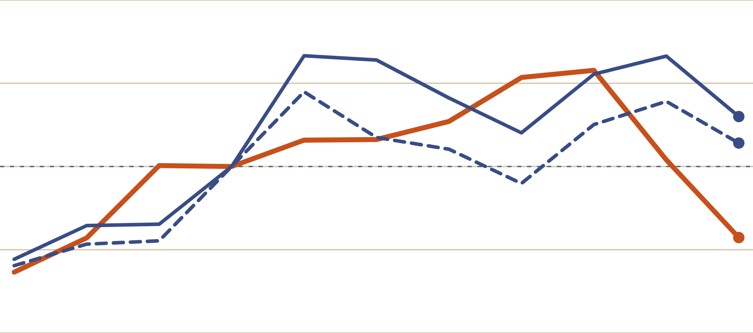
মানুষ · ১
পাঠক কমেছে, লেখা থামেনি
২০০
২০১৯-এর তুলনায় ২০২৬
১৫০
সম্পাদনা +৩০%
নতুন নিবন্ধ +১৪%
১০০
৫০
পাঠক −৪৩%
ড্যাশ রেখা: নতুন নিবন্ধ
০
২০১৬
২০১৮
২০২০
২০২২
২০২৪
২০২৬
সূচক, ২০১৯ = ১০০ · জানুয়ারি–সেপ্টেম্বর গড় · নিবন্ধিত মানুষের কনটেন্ট-সম্পাদনা ও নতুন পাতা
১১ / ১৯
Notes:
সময়: ৪৫ সেকেন্ড। এবার মানুষের অন্য দলটার কথা, যাঁরা লেখেন। এখানে ২০১৯ সালকে একশো ধরেছি, কারণ সেটা এআই আসার আগের একটা স্বাভাবিক বছর। কমলা রেখাটা পাঠকের: এ বছর ৫৭, অর্থাৎ ২০১৯-এর চেয়ে ৪৩% কম। অথচ কালো রেখাটা, নিবন্ধিত মানুষের সম্পাদনা, এখনো ১৩০-এ। আর ড্যাশ রেখাটা, মানুষের তৈরি নতুন নিবন্ধ, আছে ১১৪-তে। পাঠক কমলেও লেখা থামেনি। বাংলা উইকিপিডিয়ায় আজ ১,৯২,২৫০টি নিবন্ধ আছে, আর এ বছর মানুষ মাসে গড়ে প্রায় ১,৩৬০টি নতুন নিবন্ধ তৈরি করছেন, মানে দিনে প্রায় ৪৫টি।

Slide 18
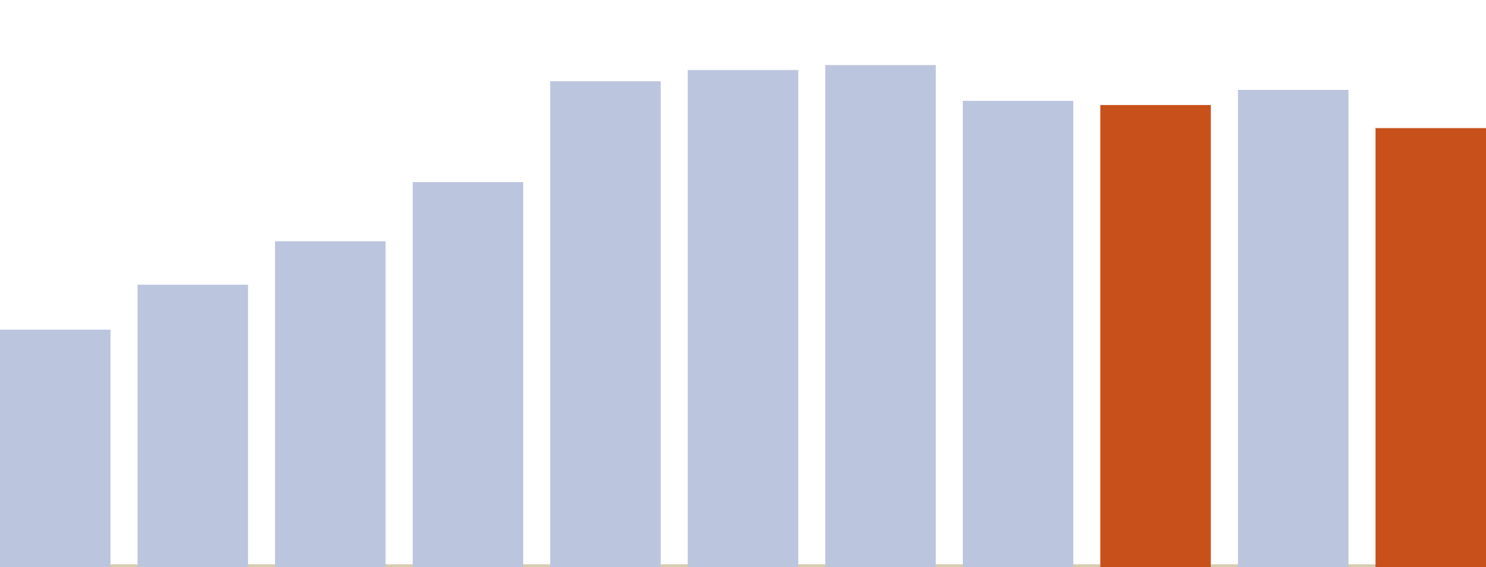
মানুষ · ২
সম্পাদক সম্প্রদায় টিকে আছে
সক্রিয় সম্পাদক (মাসে ৫ বা তার বেশি সম্পাদনা), মাসিক গড়
২৯২
−৫%
২৮৩
২৮৯
২৭৮
২৭১
২৬৯
২৫৫
২২৪
২০২৪ → ২০২৬: ২৬৯ → ২৫৫ জন; ২০১৯ সালে ছিলেন ২২৪ জন
১৯০
১৬৪
হিন্দিতে একই সময়ে −৪৪%
১৩৮
১৬২ → ৯২ জন
মাসে ১০০+ সম্পাদনা: ৪১ → ৪৪ জন
খুব সক্রিয় সম্পাদক, ২০১৯ → ২০২৬
২০১৬
২০১৭
২০১৮
২০১৯
২০২০
২০২১
২০২২
২০২৩
২০২৪
২০২৫
২০২৬
নিবন্ধিত মানুষ, কনটেন্ট পাতা · জানুয়ারি–সেপ্টেম্বর গড় · উৎস: উইকিমিডিয়া অ্যানালিটিক্স API
১২ / ১৯
Notes:
সময়: ৩০ সেকেন্ড। এবার একটা ভালো খবর। মাসে অন্তত পাঁচটা সম্পাদনা করেন, এমন সক্রিয় সম্পাদক ২০২৪-এ ছিলেন গড়ে ২৬৯ জন, আর এ বছর ২৫৫ জন। কমেছে মাত্র ৫%, আর সংখ্যাটা এখনো ২০১৯-এর ২২৪ জনের চেয়ে বেশি। একই সময়ে হিন্দিতে সক্রিয় সম্পাদক কমেছে ৪৪%। মাসে একশোর বেশি সম্পাদনা করেন, এমন খুব সক্রিয় সম্পাদক ২০১৯-এ ছিলেন ৪১ জন, এখন ৪৪ জন। এই ঘরে যাঁরা বসে আছেন, তাঁদের অনেকেই এই সংখ্যাগুলোর অংশ। আপনাদের ধন্যবাদ। (নিজের জন্য নোট: আগের খসড়ায় ‘সক্রিয় সম্পাদক’ ছিল শুধু ৫–২৪ সম্পাদনার দল, তাই ১৭০ → ১৫৫ দেখাচ্ছিল। এখানে ৫ বা তার বেশি সব সম্পাদক গোনা হয়েছে।)

Slide 19
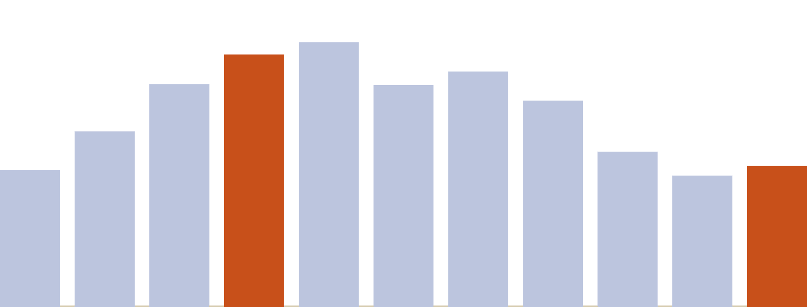
মানুষ · ৩
“a smaller club working harder”
মাসে নতুন অ্যাকাউন্ট, মাসিক গড়
−৪৪%
১,৯৭৪
২,০৭০
১,৭৪২
১,৭৩৪
১,৮৪১
১,৬১৩
মাসে নতুন অ্যাকাউন্ট, ২০১৯ → ২০২৬
১,৩৭৩
সম্পাদনা: ১০ → ২৪
১,২১৪
১,১০৩
প্রতিটি নতুন অ্যাকাউন্টের বিপরীতে সম্পাদনা; অল্প কয়েকজনের ওপর চাপ বাড়ছে
১,০৭১
১,০২৭
Growth মেন্টর: ২৩ জন
প্রতি মেন্টরের ভাগে মাসে
প্রায় ৪৮ জন নতুন
২০১৬
২০১৭
২০১৮
২০১৯
২০২০
২০২১
২০২২
২০২৩
২০২৪
২০২৫
২০২৬
জানুয়ারি–সেপ্টেম্বর গড় · মেন্টর: GrowthMentors তালিকা, ২৬ অক্টোবর ২০২৬ · উৎস: উইকিমিডিয়া API
১৩ / ১৯
Notes:
সময়: ১ মিনিট। তবে একটা সতর্ক সংকেতও আছে। ২০১৯-এ প্রতি মাসে গড়ে প্রায় দুই হাজার নতুন অ্যাকাউন্ট খোলা হতো, এখন খোলা হয় এগারোশো, অর্থাৎ ৪৪% কম। অথচ প্রতিটি নতুন অ্যাকাউন্টের বিপরীতে মানুষের সম্পাদনা ১০ থেকে বেড়ে হয়েছে ২৪, অর্থাৎ দ্বিগুণেরও বেশি। হেনার একে বলেছেন ‘a smaller club working harder’, মানে ছোট একটা দল আগের চেয়ে বেশি খাটছে। আজ এটা আমাদের শক্তি, কিন্তু সামনে এটাই ঝুঁকি, কারণ একজন অভিজ্ঞ সম্পাদক থেমে গেলে তাঁর জায়গা নেওয়ার মতো মানুষ কমে যাচ্ছে। নতুনদের হাত ধরার জন্য বাংলা উইকিপিডিয়ায় Growth মেন্টরশিপ চালু আছে, কিন্তু তালিকায় মেন্টর মাত্র ২৩ জন। মাসে এগারোশো নতুন অ্যাকাউন্ট ধরলে একেকজন মেন্টরের ভাগে পড়েন প্রায় ৪৮ জন। একজন মানুষের পক্ষে এতজনের পাশে থাকা কঠিন।

Slide 20
মানুষ · ৪
সহপ্রকল্পে ‘পাঠক’ বাড়ছে শুধু ডেস্কটপে
প্রকল্প | মানুষের পেজভিউ, মাসে | পেজভিউ | ডিভাইস | যন্ত্রের অংশ
উইকিসংকলন | ৯.৮ লাখ | +২০% | +২৮% | ৮৪%
উইকিঅভিধান | ৪.৯ লাখ | +১১% | +২৮% | ৮৭%
উইকিবই | ২.৬ লাখ | +১০% | +২৬% | ৮৩%
উইকিউক্তি | ২.৫ লাখ | +১৫৭% | +৬৮% | ৮১%
উইকিভ্রমণ | ১.৩ লাখ | +৩% | +৩৭% | ৮৫%
উইকিপিডিয়া (তুলনা) | ৯০ লাখ | −৬৪% | −৪৬% | ৭১%
পেজভিউ ও ডিভাইস কলামে ২০২৪ → ২০২৬ পরিবর্তন। বৃদ্ধি প্রায় পুরোটাই ডেস্কটপে, অথচ মোবাইলে মানুষ প্রায় সবখানেই কমেছে। তাই এর বড় অংশ ধরা না পড়া বট হতে পারে।
জানুয়ারি–সেপ্টেম্বর ২০২৬ মাসিক গড় · উৎস: উইকিমিডিয়া পেজভিউ ও ইউনিক ডিভাইস API
১৪ / ১৯
Notes:
সময়: ৩০ সেকেন্ড। উইকিপিডিয়ায় পাঠক যখন কমছে, সহপ্রকল্পগুলোর হিসাব দেখলে মনে হয় উল্টোটা ঘটছে। ২০২৪ থেকে উইকিসংকলনে ‘মানুষের’ পেজভিউ বেড়েছে ২০%, আর উইকিউক্তিতে আড়াই গুণেরও বেশি। কিন্তু একটু ভেতরে তাকালে সাবধান হতে হয়। বৃদ্ধির প্রায় পুরোটাই ডেস্কটপে, যেখানে পেজভিউ বেড়ে হয়েছে প্রায় তিন থেকে ছয় গুণ। যেমন উইকিসংকলনের ডেস্কটপে এ বছর জানুয়ারি থেকে এপ্রিল পর্যন্ত মাসে তিন-চার লাখ পেজভিউ ছিল, আর জুনে তা এক লাফে হয়ে যায় সাড়ে বারো লাখ। অথচ উইকিউক্তি ছাড়া বাকি চারটি প্রকল্পে মোবাইলে মানুষের পেজভিউ উইকিপিডিয়ার মতোই কমেছে, অর্ধেক থেকে দুই-তৃতীয়াংশ। এমন ধরন মানুষের চেয়ে ধরা না পড়া বটের সঙ্গেই বেশি মেলে। তাই পাঠক বেড়েছে, এমন দাবি আমি করছি না। তবে একটা জিনিস নিশ্চিত: সম্পাদক বাড়ছে। উইকিঅভিধানে মাসে পাঁচ বা তার বেশি সম্পাদনা করেন এমন সম্পাদক ২০১৯-এ ছিলেন ৩ জন, এখন ৯ জন; উইকিবইয়ে ১ জন থেকে বেড়ে ৯ জন।

Slide 21
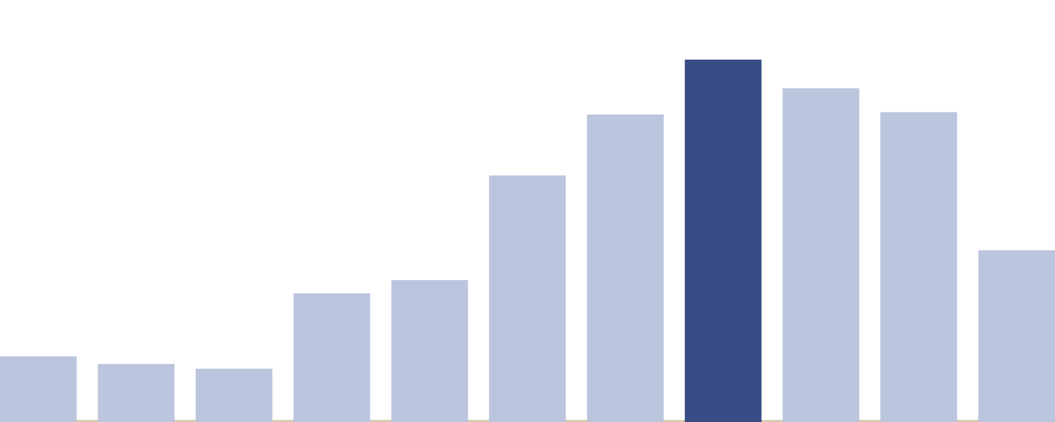
মানুষ · ৫
অনুবাদে সহায়ক, সম্পূর্ণ এআই-জেনারেটেড লেখায় বিপদ
প্রতি বছরের নতুন নিবন্ধের কত শতাংশ ইংরেজি থেকে কনটেন্ট ট্রান্সলেশনে অনুবাদ
২৬ আগস্ট ২০২৫: দ্রুত অপসারণ নীতিমালায় নতুন ধারা
স১৫:
সম্পূর্ণরূপে কৃত্রিম বুদ্ধিমত্তা দ্বারা তৈরি পাতা
৬৪%
৫৯%
৫৫%
৫৫%
১২টি নিবন্ধ
৪৪%
এই ধারায় মুছে ফেলা হয়েছে
সেপ্টেম্বর ২০২৫ – জুলাই ২০২৬
৩১%
২৩%
২৫%
“এআই জেনারেটেড, একটি বাদে বাকিসব তথ্যসূত্রের অস্তিত্ব নেই।”
১২%
১০%
৯%
অপসারণ লগ, মে ২০২৬
২০১৬
২০১৭
২০১৮
২০১৯
২০২০
২০২১
২০২২
২০২৩
২০২৪
২০২৫
২০২৬
অনুবাদের অনুপাত আনুমানিক · উৎস: কনটেন্ট ট্রান্সলেশন API, অপসারণ লগ, উইকিমিডিয়া অ্যানালিটিক্স API
১৫ / ১৯
Notes:
সময়: ১ মিনিট। এআই শুধু পাঠক কেড়ে নিচ্ছে না, লিখছেও। এর দুটো দিক দেখাই। বাঁ দিকে কনটেন্ট ট্রান্সলেশন, উইকিপিডিয়ার নিজস্ব অনুবাদ সরঞ্জাম, যেখানে যন্ত্র-অনুবাদের সাহায্য নেওয়া যায়। ২০১৮ পর্যন্ত এই সরঞ্জামে ইংরেজি থেকে প্রকাশিত অনুবাদ ছিল নতুন নিবন্ধের দশ শতাংশের মতো। ২০২২ থেকে ২০২৫ সালে সেটা দাঁড়ায় পঞ্চান্ন থেকে চৌষট্টি শতাংশে, মোটামুটি প্রতি দশটা নতুন নিবন্ধের ছয়টা। এ বছর নেমেছে একত্রিশ শতাংশে। মানুষ যাচাই করে নিলে এটা সহায়ক এআই। ডান দিকের ছবিটা উল্টো। ২৬ আগস্ট ২০২৫ বাংলা উইকিপিডিয়ার দ্রুত অপসারণ নীতিমালায় একটা নতুন ধারা যোগ হয়েছে: স১৫, সম্পূর্ণরূপে কৃত্রিম বুদ্ধিমত্তা দ্বারা তৈরি পাতা। এখন পর্যন্ত এই ধারায় বারোটা নিবন্ধ মুছে ফেলা হয়েছে। এর একটার কারণ হিসেবে অপসারণ লগে লেখা আছে: ‘এআই জেনারেটেড, একটি বাদে বাকিসব তথ্যসূত্রের অস্তিত্ব নেই।’ অর্থাৎ এআই এমন সব উৎস বানিয়ে দিয়েছে, যার কোনো অস্তিত্বই নেই। আরও বারোটা পাতায় এখনো ‘কৃত্রিম বুদ্ধিমত্তা উৎপন্ন’ সতর্কবার্তা লাগানো আছে।

Slide 22

এআই-যুগে টিকে থাকা
এআই লিখতে পারে, যাচাই করতে পারে না।
“…knowledge is human, and knowledge needs humans.”
উইকিমিডিয়া ফাউন্ডেশন, উইকিপিডিয়ার ২৫ বছর পূর্তি, ১৫ জানুয়ারি ২০২৬
Notes:
সময়: ৩০ সেকেন্ড। (এক মুহূর্ত থামুন।) বাংলা উইকিপিডিয়ায় ধরা পড়া এই পাতাগুলো থেকে একটা কথা পরিষ্কার হয়ে যায়। এআই খুব দ্রুত লিখতে পারে, কিন্তু যাচাই করতে পারে না, দরকার হলে তথ্যসূত্রও বানিয়ে ফেলে। আবার এআই-এর নিজের জ্ঞানও আসে আমাদের মতো মানুষের লেখা থেকে। আর বাংলার মতো ভাষায় মানসম্মত, উৎসসহ লেখার বড় অংশটাই আছে উইকিপিডিয়ায়। উইকিপিডিয়ার পঁচিশ বছর পূর্তিতে ফাউন্ডেশন লিখেছিল, knowledge is human, and knowledge needs humans। জ্ঞান মানুষের, আর জ্ঞানের জন্য মানুষ দরকার। তাহলে এআই-এর যুগে উইকিপিডিয়া টিকে থাকবে কীভাবে?

Slide 23
এআই-যুগে টিকে থাকা
এআই-যুগে টিকে থাকার চারটি পথ
সূত্র: উইকিমিডিয়া ফাউন্ডেশন, এপ্রিল ২০২৫, নভেম্বর ২০২৫, জানুয়ারি ২০২৬, মার্চ ২০২৬ · বার্ষিক পরিকল্পনা ২০২৬–২৭ (খসড়া)
১৭ / ১৯
Notes:
সময়: ১ মিনিট ৩০ সেকেন্ড। এই প্রশ্নের উত্তর খুঁজতে গিয়ে বিশ্বের অভিজ্ঞতা আর আমাদের নিজেদের ডেটা পাশাপাশি রেখেছি। তাতে চারটি পথ চোখে পড়ে।

Slide 24
এআই-যুগে টিকে থাকা
এআই-যুগে টিকে থাকার চারটি পথ
১ যাচাই করা জ্ঞানই আমাদের পুঁজি
এআই-ও চলে মানুষের লেখা, উৎসসহ যাচাই করা জ্ঞানের ওপর। ভুয়া তথ্যসূত্র ধরতে পারে সজাগ সম্প্রদায়; স১৫ ধারায় মুছে ফেলা ১২টি নিবন্ধই তার প্রমাণ।
সূত্র: উইকিমিডিয়া ফাউন্ডেশন, এপ্রিল ২০২৫, নভেম্বর ২০২৫, জানুয়ারি ২০২৬, মার্চ ২০২৬ · বার্ষিক পরিকল্পনা ২০২৬–২৭ (খসড়া)
১৭ / ১৯
Notes:
প্রথম পথ: যাচাই করা জ্ঞানই আমাদের পুঁজি। এআই যত বেশি লিখবে, মানুষের যাচাই করা, উৎসসহ লেখার দাম তত বাড়বে। আর আমাদের সম্প্রদায় এরই মধ্যে ভুয়া তথ্যসূত্রওয়ালা পাতা ধরে ফেলছে।

Slide 25
এআই-যুগে টিকে থাকা
এআই-যুগে টিকে থাকার চারটি পথ
১ যাচাই করা জ্ঞানই আমাদের পুঁজি
২ যারা ব্যবহার করে, তারা দেবে স্বীকৃতি ও অর্থ
এআই-ও চলে মানুষের লেখা, উৎসসহ যাচাই করা জ্ঞানের ওপর। ভুয়া তথ্যসূত্র ধরতে পারে সজাগ সম্প্রদায়; স১৫ ধারায় মুছে ফেলা ১২টি নিবন্ধই তার প্রমাণ।
নভেম্বর ২০২৫-এ ফাউন্ডেশনের দুটি দাবি: এআই কোম্পানি উৎসের স্বীকৃতি দেবে, আর Wikimedia Enterprise-এর মাধ্যমে খরচ বহন করবে। জানুয়ারি ২০২৬-এ Amazon, Meta, Microsoft, Mistral AI ও Perplexity-র নাম অংশীদার হিসেবে প্রথম প্রকাশ্যে আসে।
সূত্র: উইকিমিডিয়া ফাউন্ডেশন, এপ্রিল ২০২৫, নভেম্বর ২০২৫, জানুয়ারি ২০২৬, মার্চ ২০২৬ · বার্ষিক পরিকল্পনা ২০২৬–২৭ (খসড়া)
১৭ / ১৯
Notes:
দ্বিতীয় পথ: যারা আমাদের লেখা ব্যবহার করে, তারা উৎসের স্বীকৃতি দেবে, খরচও বহন করবে। গত নভেম্বরে ফাউন্ডেশন এআই কোম্পানিগুলোর কাছে ঠিক এই দুটো দাবিই জানিয়েছে। তারপর জানুয়ারিতে তারা প্রথমবার প্রকাশ্যে জানায় যে Amazon, Meta, Microsoft, Mistral AI ও Perplexity, Wikimedia Enterprise-এর অংশীদার। এদের মধ্যে Amazon আর Meta অবশ্য আগে থেকেই ছিল। ফাউন্ডেশনের হিসাবে তাদের সবচেয়ে ব্যয়বহুল ট্রাফিকের অন্তত ৬৫% আসে বট থেকে। আর মার্চ ২০২৬-এর হিসাবে, নিয়ম না মানা ক্রলার ঠেকাতে দিনে প্রায় দেড়শো কোটি স্বয়ংক্রিয় অনুরোধ আটকে দেওয়া বা ধীর করা হচ্ছিল।

Slide 26
এআই-যুগে টিকে থাকা
এআই-যুগে টিকে থাকার চারটি পথ
১ যাচাই করা জ্ঞানই আমাদের পুঁজি
২ যারা ব্যবহার করে, তারা দেবে স্বীকৃতি ও অর্থ
এআই-ও চলে মানুষের লেখা, উৎসসহ যাচাই করা জ্ঞানের ওপর। ভুয়া তথ্যসূত্র ধরতে পারে সজাগ সম্প্রদায়; স১৫ ধারায় মুছে ফেলা ১২টি নিবন্ধই তার প্রমাণ।
নভেম্বর ২০২৫-এ ফাউন্ডেশনের দুটি দাবি: এআই কোম্পানি উৎসের স্বীকৃতি দেবে, আর Wikimedia Enterprise-এর মাধ্যমে খরচ বহন করবে। জানুয়ারি ২০২৬-এ Amazon, Meta, Microsoft, Mistral AI ও Perplexity-র নাম অংশীদার হিসেবে প্রথম প্রকাশ্যে আসে।
৩ মানুষ আগে, এআই সহকারী
ফাউন্ডেশনের এআই কৌশল (এপ্রিল ২০২৫) অনুযায়ী এআই সম্পাদকের জায়গা নেবে না; বরং অনুবাদ, নজরদারি আর নতুনদের মেন্টরশিপে সাহায্য করবে।
সূত্র: উইকিমিডিয়া ফাউন্ডেশন, এপ্রিল ২০২৫, নভেম্বর ২০২৫, জানুয়ারি ২০২৬, মার্চ ২০২৬ · বার্ষিক পরিকল্পনা ২০২৬–২৭ (খসড়া)
১৭ / ১৯
Notes:
তৃতীয় পথ: মানুষ আগে। ফাউন্ডেশনের এআই কৌশলে এআই আসবে সম্পাদকের সহকারী হয়ে, তাঁর জায়গা নিতে নয়। সে সাহায্য করবে অনুবাদে, নজরদারিতে আর নতুনদের মেন্টরশিপে। যেমন, গত বছরের জুনে মোবাইলের পাঠকদের জন্য এআই দিয়ে লেখা সারাংশের একটা পরীক্ষা চালু হওয়ার কথা ছিল। সম্পাদকদের আপত্তির মুখে সেটা চালুর আগেই স্থগিত করা হয়। অর্থাৎ শেষ কথা বলে সম্প্রদায়ই।

Slide 27
এআই-যুগে টিকে থাকা
এআই-যুগে টিকে থাকার চারটি পথ
১ যাচাই করা জ্ঞানই আমাদের পুঁজি
২ যারা ব্যবহার করে, তারা দেবে স্বীকৃতি ও অর্থ
এআই-ও চলে মানুষের লেখা, উৎসসহ যাচাই করা জ্ঞানের ওপর। ভুয়া তথ্যসূত্র ধরতে পারে সজাগ সম্প্রদায়
নভেম্বর ২০২৫-এ ফাউন্ডেশনের দুটি দাবি করে: এআই কোম্পানি উৎসের স্বীকৃতি দেবে, আর Wikimedia Enterprise-এর মাধ্যমে খরচ বহন করবে। জানুয়ারি ২০২৬-এ Amazon, Meta, Microsoft, Mistral AI ও Perplexity-র নাম অংশীদার হিসেবে প্রথম প্রকাশ্যে আসে।
৩ মানুষ আগে, এআই সহকারী
৪ সার্চের বাইরেও পাঠকের কাছে
ফাউন্ডেশনের এআই কৌশল (এপ্রিল ২০২৫) অনুযায়ী এআই সম্পাদকের জায়গা নেবে না; বরং অনুবাদ, নজরদারি আর নতুনদের মেন্টরশিপে সাহায্য করবে।
এতদিন প্রায় ৯০% পাঠক আসতেন গুগল সার্চ থেকে। ফাউন্ডেশনের মতে এই পরিবর্তন ‘সাময়িক নয়, কাঠামোগত’; তাই ২০২৬–২৭ সালের পরিকল্পনার প্রথম লক্ষ্য নতুন পথে পাঠকের কাছে পৌঁছানো।
সূত্র: উইকিমিডিয়া ফাউন্ডেশন, এপ্রিল ২০২৫, নভেম্বর ২০২৫, জানুয়ারি ২০২৬, মার্চ ২০২৬ · বার্ষিক পরিকল্পনা ২০২৬–২৭ (খসড়া)
১৭ / ১৯
Notes:
চতুর্থ পথ: সার্চের বাইরেও পাঠকের কাছে পৌঁছানো। এতদিন প্রায় ৯০% পাঠক আসতেন গুগল সার্চ থেকে। ফাউন্ডেশন নিজেই বলছে, এই বদল সাময়িক নয়, কাঠামোগত। তাই এ বছরের পরিকল্পনায় তাদের প্রথম লক্ষ্যই হলো নতুন পথে পাঠকের কাছে পৌঁছানো।

Slide 28
সামনের পথ
বাংলা উইকির জন্য তিনটি কাজ
০১
০২
০৩
মাসে মাসে অবস্থা যাচাই করা
নতুনদের ধরে রাখার প্রয়াস
এআই-কে সহকারী হিসেবে ব্যবহার
নিয়মিত মানুষ আর যন্ত্রের পেজভিউ আলাদা করে গুণনা।
আরও মেন্টর, বিশ্ববিদ্যালয়ে ও জেলায় কর্মশালা চাই। কেউ প্রথম সম্পাদনা করলে ধৈর্য নিয়ে গাইড করা প্রয়োজন
উইকিসংকলনে ওসিআর, অনুবাদ আর নজরদারিতে এআই কাজে লাগানো যেতে পারে। তবে প্রকাশের আগে যাচাই করবে মানুষই।
এক কমান্ডেই পুরো মাসের হিসাব
এখন মেন্টরপ্রতি মাসে প্রায় ৪৮ জন নতুন
এগুলো আলোচনার জন্য প্রস্তাব; চূড়ান্ত হবে সম্প্রদায়ের মতামতে
১৮ / ১৯
Notes:
সময়: ১ মিনিট। এবার আমাদের নিজেদের জন্য তিনটি কাজ। প্রথম কাজ, প্রতি মাসে মাপা। যা আমরা মাপি না, তা ঠিকও করতে পারি না। আজকের পুরো বিশ্লেষণ করা হয়েছে দুটো পাইথন স্ক্রিপ্টে, আর দুটোই GitHub-এ সবার জন্য খোলা। এক কমান্ডেই মানুষ আর যন্ত্রকে আলাদা করে প্রতি মাসের হিসাব পাওয়া যায়, যেকোনো ভাষার উইকির জন্য। দ্বিতীয় কাজ, নতুনদের হাত ধরা। নতুন অ্যাকাউন্ট ২০১৯-এর চেয়ে ৪৪% কম, আর মেন্টর মাত্র ২৩ জন। আমাদের আরও মেন্টর দরকার, বিশ্ববিদ্যালয়ে আর জেলায় জেলায় কর্মশালা দরকার। আর নতুন কেউ যখন প্রথম সম্পাদনা করেন, তখন একটু ধৈর্য দরকার, কারণ প্রথম অভিজ্ঞতাই ঠিক করে দেয় তিনি আবার ফিরবেন কিনা। তৃতীয় কাজ, এআই-কে সহকারী বানানো। উইকিসংকলনে পুরনো বই ডিজিটাইজ করতে ওসিআর, অনুবাদে সাহায্য, নজরদারিতে সাহায্য, এসব কাজে এআই লাগানো যায়। তবে প্রকাশের আগে সবসময় মানুষের যাচাই থাকতে হবে, আর স১৫ ধারার প্রয়োগ চলতে হবে নিয়মিত। এআই নিষিদ্ধ করা সমাধান নয়; সমাধান হলো নিয়ন্ত্রণ মানুষের হাতে রাখা।

Slide 29
শেষ কথা
ধন্যবাদ
এই ২০ মিনিটে, গড় হিসাবে, বাংলা উইকিপিডিয়ায় মানুষ প্রায় ১৮টি সম্পাদনা করেছেন।
আগামী বছর এই মঞ্চে সংখ্যাগুলো আবার মিলিয়ে দেখব।
স্লাইড, ডেটা ও কোড
Muhammad Yahya
github.com/UserYahya/bangla-wiki-ai-before-after
yahya@wikimedia.org.bd
Notes:
সময়: ৩০ সেকেন্ড, তারপর প্রশ্নোত্তর। শেষ করার আগে ছোট্ট একটা হিসাব দিই। এ বছর বাংলা উইকিপিডিয়ায় মানুষ গড়ে প্রতি মিনিটে প্রায় একটা করে সম্পাদনা করছেন। তার মানে, এই যে বিশ মিনিট আমি কথা বললাম, তার মধ্যেই কোথাও না কোথাও কেউ প্রায় আঠারোটা সম্পাদনা করে ফেলেছেন। যন্ত্র বাড়ছে, পাঠক কমছে, তবু এই কাজ থামেনি। এই মানুষগুলোই আমাদের টেকসই ভবিষ্যৎ। আগামী বছর এই মঞ্চে সংখ্যাগুলো আবার মিলিয়ে দেখব: মেন্টর, নতুন অ্যাকাউন্ট আর মানুষের পাঠ। স্লাইড, ডেটা আর কোড সবার জন্য খোলা, লিংক পর্দায় দেওয়া আছে। ধন্যবাদ। (প্রশ্নোত্তরে পদ্ধতি বা দেশভিত্তিক প্রশ্ন এলে পরিশিষ্টের দুটি স্লাইড দেখান।)

Slide 30
পরিশিষ্ট
পদ্ধতি ও তথ্যসূত্র
ডেটা
পদ্ধতি ও সতর্কতা
পেজভিউ, ইউনিক ডিভাইস, ঘণ্টা ও দেশভিত্তিক পেজভিউ: উইকিমিডিয়া অ্যানালিটিক্স REST API, মানুষ, ক্রলার ও স্বয়ংক্রিয় বট আলাদা; জানুয়ারি ২০১৬ – সেপ্টেম্বর ২০২৬
সম্পাদক, নতুন অ্যাকাউন্ট, সম্পাদনা, নতুন পাতা: একই API, নিবন্ধিত মানুষ ও কনটেন্ট পাতা
বাংলা উইকিপিডিয়ার MediaWiki API: অপসারণ লগ (স১৫), সতর্কবার্তা টেমপ্লেট, Growth মেন্টর তালিকা, কনটেন্ট ট্রান্সলেশন
ইন্টারনেট ব্যবহারকারী: বিশ্বব্যাংক (IT.NET.USER.ZS × জনসংখ্যা), ২০২৪ পর্যন্ত
ফাউন্ডেশনের বক্তব্য: Diff ও wikimediafoundation.org, ২০২৫–২০২৬
বছরওয়ারি তুলনা: প্রতি বছরের জানুয়ারি–সেপ্টেম্বর মাসিক গড়
স্বয়ংক্রিয় বটের আলাদা হিসাব শুরু ২৯ এপ্রিল ২০২০; মার্চ–আগস্ট ২০২৫-এর ডেটা নতুন নিয়মে পুনঃশ্রেণিবিন্যাস করা (Diff, ১৭ অক্টোবর ২০২৫)
সক্রিয় সম্পাদক = মাসে ৫ বা তার বেশি কনটেন্ট-সম্পাদনা করা নিবন্ধিত মানুষ
ঘণ্টার হিসাব বাংলাদেশ সময়ে (UTC+৬)
কনটেন্ট ট্রান্সলেশনের ভাগ আনুমানিক: প্রকাশিত অনুবাদ ÷ নতুন পাতা
ধারণা: ক্রিস্টফ হেনার, ‘Wikipedia at 25: A Wake-Up Call’, ব্যক্তিগত প্রবন্ধ, জানুয়ারি ২০২৬
লোগো: বাংলা উইকিসম্মেলন ২০২৬-এর নকশা, উইকিমিডিয়া বাংলাদেশ, সিসি বাই-এসএ ৪.০
স্ক্রিপ্ট: bangla_wiki_data.py ও extra_data.py · github.com/UserYahya/bangla-wiki-ai-before-after
পরিশিষ্ট ১
Notes:
(প্রশ্নোত্তরে পদ্ধতি নিয়ে প্রশ্ন এলে এই স্লাইড দেখান।) পদ্ধতির তিনটি সতর্কতা বলে রাখি। প্রথমত, বট শনাক্তকরণের নিয়ম সময়ের সঙ্গে বদলেছে। ২০২৪-এর ডেটা গোনা হয়েছে পুরোনো নিয়মে, আর মার্চ ২০২৫ থেকে নতুন নিয়মে। তাই ২০২৪ আর ২০২৬-এর তুলনার মধ্যে হিসাবের বদলও মিশে আছে। তা ছাড়া যেসব বটের অনুরোধ আটকে দেওয়া হয়, সেগুলো পেজভিউতে গোনাই হয় না। দ্বিতীয়ত, ঘণ্টাভিত্তিক আর মোবাইল-ডেস্কটপের বিশ্লেষণ দেখায় যে মানুষের পাঠ সত্যিই কমেছে, তবে পতনটা একটা নিখুঁত সংখ্যায় বলা যায় না, বলা যায় একটা পরিসরে: −৪৬% থেকে −৬৪%। তৃতীয়ত, বিশ্বব্যাংকের ইন্টারনেট তথ্য ২০২৪ পর্যন্তই আছে। আর হেনারের প্রবন্ধটি তাঁর ব্যক্তিগত মত, ফাউন্ডেশনের আনুষ্ঠানিক অবস্থান নয়। Signpost জানিয়েছে, লেখাটিতে তিনি একটি এআই সহকারীর সাহায্য নিয়েছিলেন।

Slide 31
পরিশিষ্ট · প্রশ্নোত্তরের জন্য
কোন দেশ থেকে ‘মানুষ’ পাঠক আসেন
দেশ | ২০২৪, মাসে | ২০২৬, মাসে | পরিবর্তন
ভারত | ৬৪ লাখ | ২২ লাখ | −৬৫%
যুক্তরাষ্ট্র | ৪.৮ লাখ | ১০ লাখ | +১১৫%
সিঙ্গাপুর | ১.৮ লাখ | ১.৮ লাখ | ০%
ফ্রান্স | ৯৯ হাজার | ১.২ লাখ | +১৭%
ব্রাজিল | ৮ হাজার | ১.১ লাখ | ১৩ গুণ
তালিকায় নেই (বাংলাদেশসহ) | ১.৬৭ কোটি | ৪৪ লাখ | −৭৪%
উইকিমিডিয়া গোপনীয়তার কারণে দেশভিত্তিক সংখ্যা শ্রেণিবদ্ধ ও ঊর্ধ্বমুখী গোলাকার করে প্রকাশ করে; বাংলাদেশের সংখ্যা তালিকায় নেই। যুক্তরাষ্ট্র ও ব্রাজিলের হঠাৎ বৃদ্ধি ইঙ্গিত দেয়, ২০২৬-এর ‘মানুষ’ হিসাবেও কিছু বট থেকে যেতে পারে।
মানুষের পেজভিউ, জানুয়ারি–সেপ্টেম্বর মাসিক গড় · উৎস: উইকিমিডিয়া top-by-country API
পরিশিষ্ট ২
Notes:
(পাঠক কোথা থেকে কমেছেন, এমন প্রশ্ন এলে এই স্লাইড দেখান।) উইকিমিডিয়া বাংলাদেশের আলাদা দেশভিত্তিক সংখ্যা প্রকাশ করে না। তবে ভারত থেকে মানুষের পেজভিউ কমেছে ৬৫%, আর বাংলাদেশসহ যেসব দেশ তালিকায় আলাদা করে নেই, সেগুলো মিলিয়ে কমেছে ৭৪%। অর্থাৎ পশ্চিমবঙ্গ আর বাংলাদেশ, দুই দিকেই পাঠক কমেছে। অদ্ভুত ব্যতিক্রম যুক্তরাষ্ট্র আর ব্রাজিল, সেখান থেকে ‘মানুষ’ পাঠক বেড়েছে। ফাউন্ডেশনও জানিয়েছিল, ২০২৫-এর অস্বাভাবিক ট্রাফিক মূলত ব্রাজিল থেকে আসা ছদ্মবেশী বট। তাই ২০২৬-এর ‘মানুষ’ সংখ্যাতেও কিছু বট থেকে যেতে পারে। সেক্ষেত্রে আসল মানুষের পতন হয়তো আরও একটু বেশি।

